Slide 1
两条道路：迦勒与探子们
因我们行事为人是凭着信心，不是凭着眼见。（林后五：7）
信心的眼光
信心的实践
信心的果实

Slide 2
故事背景
以色列人出埃及，来到迦南美地之入口
选出族长做探子，窥探应许之地四十天
“我们到了你所打发我们去的那地，果然是流奶与蜜之地；这就是那地的果子。然而住那地的民强壮，城邑也坚固宽大，并且我们在那里看见了亚衲族的人。”（民十三：27-28）

Slide 3
故事背景
所见情况都一样，接下来何去何从？
迦勒与约书亚：“我们立刻上去得那地吧！我们足能得胜。”（民十三：30）
其余十个探子：煽风点火，引发骚乱
民众被探子怂恿，被惩罚漫游旷野

Slide 4
两种信念，两条道路
迦勒与约书亚
凭信心仰望神
得享神的应许
激励无数后人
其余十个探子
凭眼见靠自己
倒毙旷野之中
充当反面教材
如何走上信心的道路？

Slide 5
一. 信心的眼光
人天生个性不同，惧怕亦属正常

Slide 6
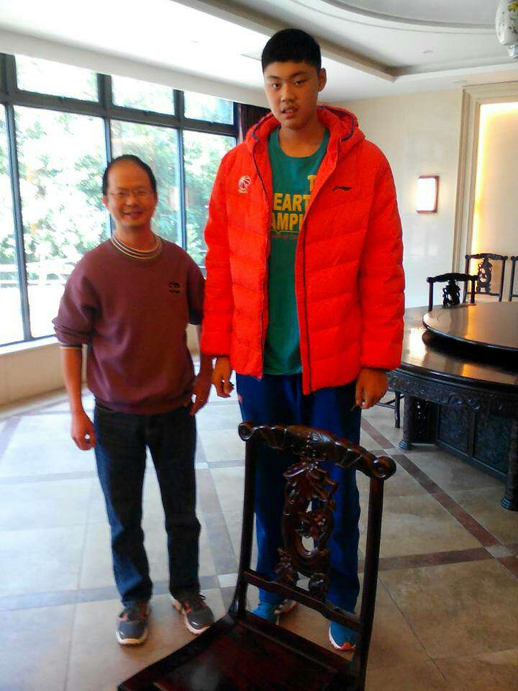

Slide 7
一. 信心的眼光
人天生个性不同，惧怕亦属正常之事
在自然反应之余，如何看待神的角色？
信心的眼光：“有耶和华与我们同在，不要怕他们！”（民十四：9b）

Slide 8
一. 信心的眼光
只做力所能及的事，如何体现神的作为？
我们每天的生活中，面对哪些“巨人”？
依靠自己确实很难，惟仰仗神方能成事

Slide 9
一. 信心的眼光
要经历神的应许，就需跨出信心的一步
喇合：“我知道耶和华已经把这地赐给你们，并且因你们的缘故我们都惊慌了。这地的一切居民在你们面前心都消化了。”（书二：9）
信心眼光的功课：在使用钱财上信靠神
信心不仅是理论，需要时常付诸于实践

Slide 10
二. 信心的实践
四十年以后的迦勒：“求你将耶和华那日应许我的这山地给我；那里有亚衲族人，并宽大坚固的城，你也曾听见了。或者耶和华照祂所应许的与我同在，我就把他们赶出去。”（书十四：12）
身体没有灵魂是死的，信心没有行为也是死的。（雅二：26）

Slide 11
二. 信心的实践
实践信心：准备负上代价
长辈们的努力

Slide 13
二. 信心的实践
实践信心：准备负上代价
长辈们的努力
找工作的经历

Slide 14
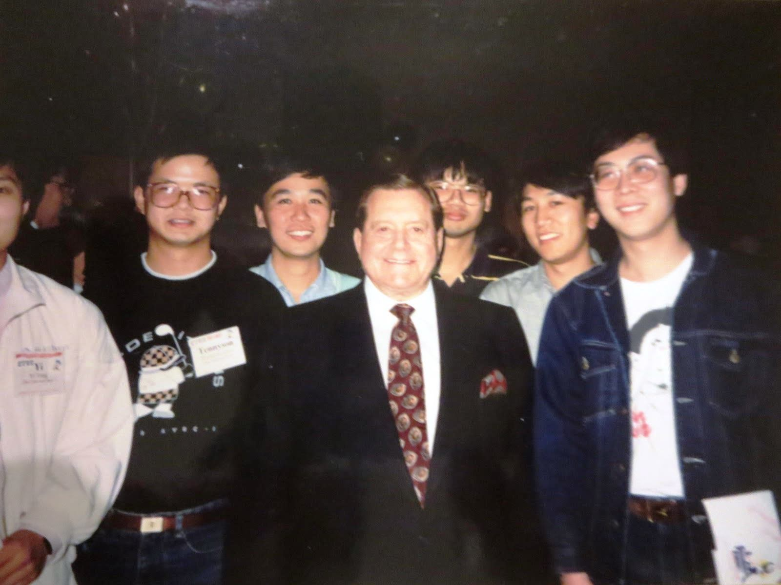

Slide 15
二. 信心的实践
实践信心：准备负上代价
长辈们的努力
找工作的经历
实践信心：放弃既得利益
申报保险的见证
荒谬的世界潮流
实践信心必带来美好果实

Slide 16
三. 信心的果实
迦勒因着他的信心得以如愿以偿
圣经记载了许多信心佳话的例子
实践信心之结局并非都皆大欢喜
信心的果实远超物质层面的回报

Slide 17
三. 信心的果实
信心的果实：练就更大的信心
孩子教育的挑战
信心的果实：铸造生命的品质
因为知道你们的信心经过试验，就生忍耐。（雅一：3）
業岡夫妇的见证

Slide 18
如何走上信心的道路？
培养信心的眼光
付出信心的操练
经历信心的果实
愿神帮助我们！

